Slide 1
Universidade de São Paulo
Faculdade de Zootecnia e Eng. de Alimentos
Departamento de Eng. de Alimentos
ZEA0564 – Físico-Química (1S/2023)
Teoria Termodinâmica de Soluções (TTS)
Propriedades de mistura
Aula 10
30/05 (N)
01/06 (D)
Profa. Samantha C. Pinho
Referências: cap. 6 Koretsky; cap. 11 Van Ness (7ª ed.)

Slide 2
Como uma propriedade molar de uma solução
varia conforme a sua composição muda?
Ex.: mistura água + metanol (ex. anterior!!)
Sabe-se que há um “encolhimento” do volume
qdo se produz a solução água+metanol
Mas esse “encolhimento” varia de acordo com a composição?
O quanto o volume molar da solução se contrai varia com a
quantidade de cada componente em solução?
(em outras palavras, com a fração molar?)
Propriedades de mistura

Slide 3
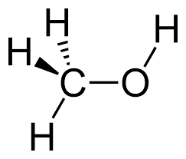
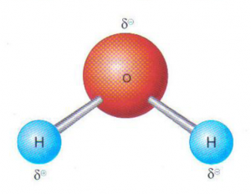
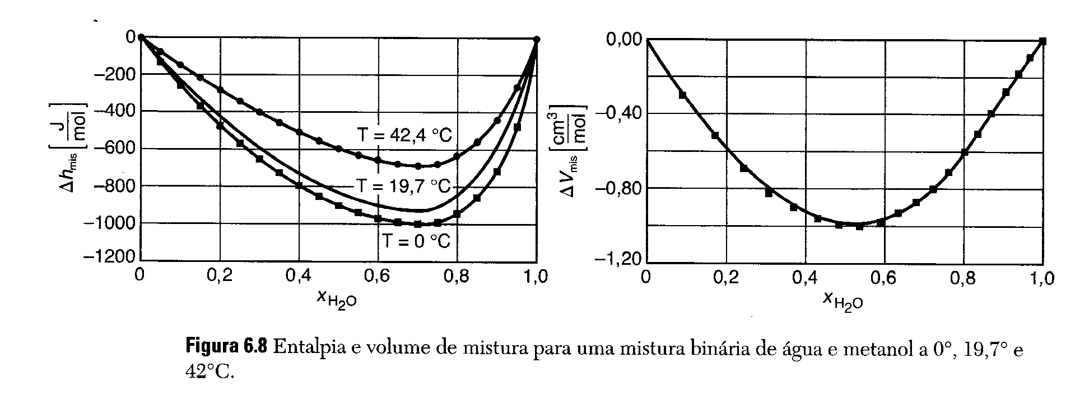
Propriedades de mistura
O que causa este “encolhimento” do volume molar da solução?
2. Pq a entalpia relacionada com este “encolhimento” também é negativa?
Fonte: Koretsky (2007).

Slide 4
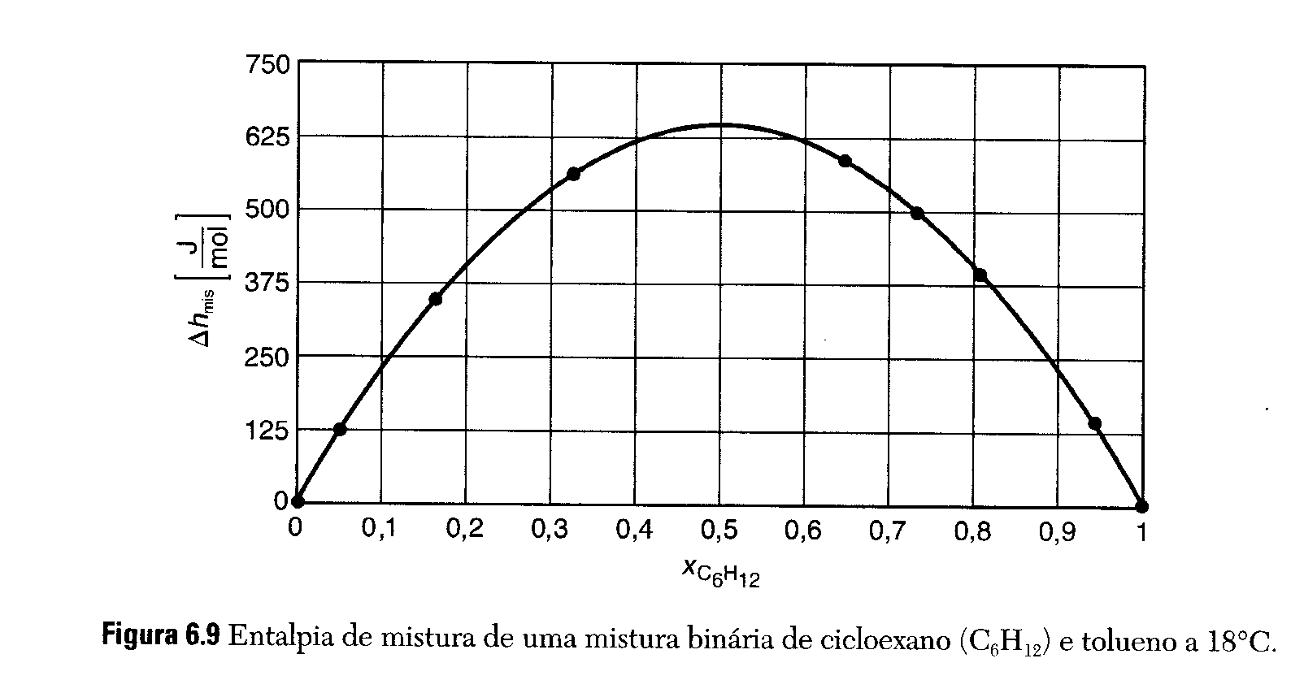
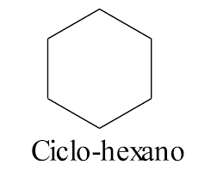
1. Pq a entalpia relacionada com esta mistura é positiva?
2. Qual seria o comportamento do volume de mistura?
Fonte: Koretsky (2007).
tolueno

Slide 5
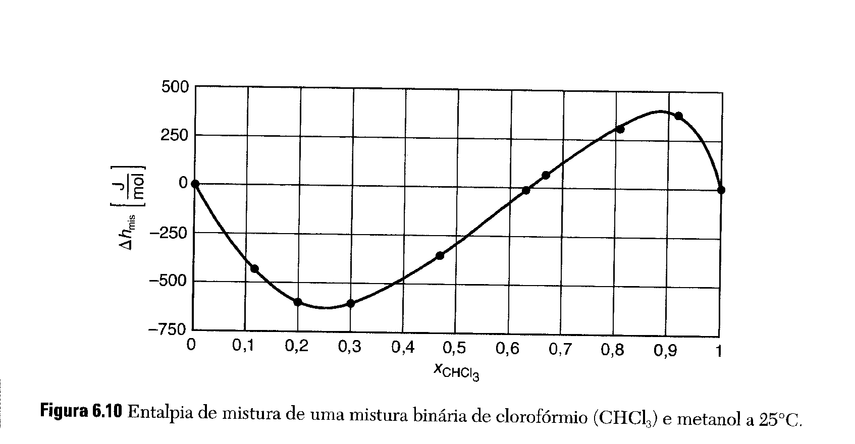
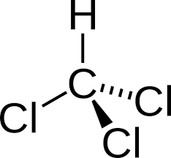
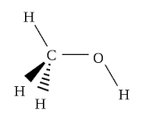
1. Pq ocorre este comportamento “anômalo”?
2. Qual seria o comportamento do volume de mistura?
Metanol
Clorofórmio
Fonte: Koretsky (2007).

Slide 6
DEFINIÇÃO MATEMÁTICA DE PROPRIEDADE DE MISTURA:
Propriedade da solução (real)
propriedade molar do componente i puro
propriedade de mistura
$${∆K_{mis}=K − \sum_{i}{\left(n_{i}K_{i}\right)}}^{}$$
$${∆H_{mis}=H − \sum_{i}{\left(n_{i}H_{i}\right)}}^{}$$
$${∆V_{mis}=V − \sum_{i}{\left(n_{i}V_{i}\right)}}^{}$$
OU EM TERMOS MOLARES...
propriedade molar da solução (real)
propriedade molar do componente i puro
propriedade molar de mistura
$${∆k_{mis}=k − \sum_{i}{\left(x_{i}K_{i}\right)}}^{}$$
$${∆h_{mis}=h − \sum_{i}{\left(x_{i}h_{i}\right)}}^{}$$
$${∆v_{mis}=v − \sum_{i}{\left(x_{i}V_{i}\right)}}^{}$$

Slide 7
A propriedade de mistura pode ser vista também como a diferença entre o valor da propriedade REAL e da propriedade da solução IDEAL:
Propriedade DA SOLUÇÃO ideal
Propriedade real
$${∆V_{mis}=V − \sum_{i}{\left(n_{i}V_{i}\right)}}^{}$$
Propriedade molar DA SOLUÇÃO ideal
Propriedade molar real
$${∆v_{mis}=v − \sum_{i}{\left(x_{i}V_{i}\right)}}^{}$$

Slide 8
SISTEMATIZANDO:
Qual o significado físico de uma propriedade de mistura?
“A propriedade de mistura reflete, em nível molecular,
como as interações entre as moléculas dos componentes
na mistura se comparam às interações entre as moléculas
dos componentes quando na situação de substância pura”
Qual o significado físico do volume de mistura?
Resulta das diferenças na forma de agrupamentos das moléculas em uma solução, em comparação com o agrupamento dos componentes quando na forma pura.
$${∆V_{mis}<0}^{}$$
Resulta quando as interações entre as moléculas de espécies
diferentes “puxam” as moléculas para “mais perto” umas das outras
$${∆V_{mis}=0}^{}$$
Solução ideal
$${∆V_{mis}>0}^{}$$
Resulta quando as interações entre as moléculas de espécies
diferentes “afastam” as moléculas para “mais longe” umas das outras

Slide 9
Qual o significado físico da entalpia de mistura?
$${∆H_{mis}< 0}^{}$$
Há liberação de energia durante a formação da solução (processo exotérmico)
As moléculas formam um sistema mais estável quando em solução do que quando na forma de substância pura
$${∆H_{mis}=0}^{}$$
Solução ideal
Há absorção de energia durante a formação da solução (processo endotérmico)
As moléculas formam um sistema menos estável quando em solução do que quando na forma de substância pura
$${∆H_{mis}> 0}^{}$$
Qual a relação entre volume de mistura e entalpia de mistura?
$${∆V_{mis}<0}^{}$$
$${∆H_{mis}< 0}^{}$$
$${∆V_{mis}=0}^{}$$
$${∆H_{mis}=0}^{}$$
$${∆V_{mis}>0}^{}$$
$${∆H_{mis}> 0}^{}$$

Slide 10

Qual o significado físico da entropia de mistura?
$${∆S_{mis}>0}^{}$$
SEMPRE!!!
Entropia de mistura caracteriza o aumento da desordem induzido pelo processo de misturação. É proporcional ao número de configurações moleculares possíveis que um estado termodinâmico pode exibir. Como existem muito mais maneiras de se configuras as espécies em uma mistura do que em uma substância pura, ΔS _{mis} > 0.
$${∆S_{mis}=−\sum_{i=1}^{m}{y_{i} lny_{i}}}^{}$$
Para um gás ideal:
Qual o significado físico da energia livre de Gibbs de mistura?
$${∆G_{mis}<0}^{}$$
SEMPRE!!!
A VARIAÇÃO DA ENERGIA LIVRE DE GIBBS SEMPRE É NEGATIVA
PARA QUE UM SISTEMA POSSA EXISTIR EM EQUILÍBRIO!

Slide 11
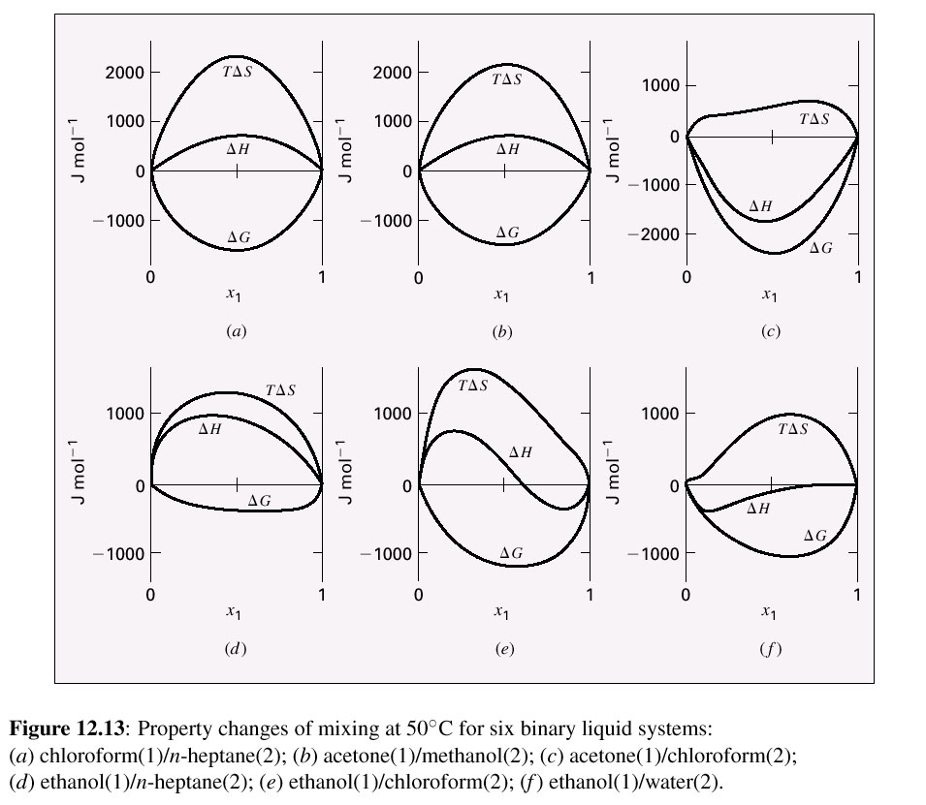

Slide 12
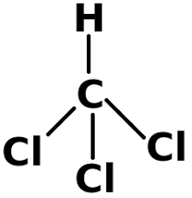
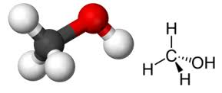
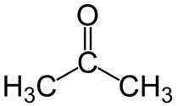
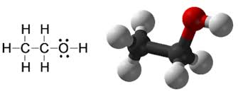
a) Clorofórmio(1)/n-heptano(2)
b) acetona(1)/metanol(2)
c) acetona(1)/clorofórmio(2)
d) etanol(1)/n-heptano(2)
e) etanol(1)/clorofórmio(2)
f) etanol(1)/água(2)

Slide 13
Relação entre propriedade de mistura e propriedade parcial molar
$${∆k_{mis}=k − \sum_{i}{\left(x_{i}K_{i}\right)}}^{}$$
$${∆k_{mis}={ \sum_{i}{\left(x_{i}\overline{K_{i}}\right)}}^{}− \sum_{i}{\left(x_{i}K_{i}\right)}}^{}$$
relação de soma
$${ \sum_{i}{\left(x_{i}\overline{K_{i}}\right)}}^{}$$
$${∆k_{mis}= \sum_{i}{x_{i}\left(\overline{K_{i}}−K_{i}\right)}}^{}$$
$${∆h_{mis}= \sum_{i}{x_{i}\left(\overline{H_{i}}−H_{i}\right)}}^{}$$
$${∆v_{mis}= \sum_{i}{x_{i}\left(\overline{V_{i}}−V_{i}\right)}}^{}$$

Slide 14
ENTALPIA DE SOLUÇÃO
(efeitos térmicos em processos de mistura)
Ex. 12.58 - Van Ness – 7ª ed.
Os líquidos a seguir, todos a P atmosférica e 120◦ F, são misturados:
25 lbm de água pura
40 lbm de ácido sulfúrico puro
75 lbm de solução de ácido sulfúrico 25% m/m
Qual a quantidade de calor liberado, se a mistura for feita de forma isotérmica, a 120◦F?
O processo de mistura é conduzido em duas etapas: (i) ácido sulfúrico puro e solução 25% são misturados, e quantidade total de calor da parte (a) é liberado; (ii) a água pura é adicionada adiabaticamente. Qual a T da solução intermediária formada ao final da 1ª etapa?

Slide 15
Água pura
H₂SO₄
H₂SO_{4 25%}
(a)
m₁ = 25 lbm
m₂ = 40 lbm
m₃ = 75 lbm
Mistura isotérmica a 120 ◦ F
m₄ = ?
Qual a quantidade de calor liberada nesse processo?
Que tal um balanço de energia?
Consideração:
Sistema isobárico: mistura de líquidos pouco se altera a P
Q = ΔH (Termo feelings...)
$$Q= H_{f}−H_{i} →Q= m_{4}.H_{4}−(m_{1}.H_{1}+m_{2}.H_{2}+m_{3}.H_{3})$$

Slide 16
1. Do diagrama entalpia-composição, temos que:
H₁ = 88 Btu/lbm
H₂= 14 Btu/lbm
H₃= -7 Btu/lbm
w_{i} = fração mássica de ácido sulfúrico
2. Calculando a % de H₂SO₄ na mistura final:
$${w_{4}=\frac{m_{1}.w_{1}+m_{2}.w_{2}+m_{3}.w_{3}}{m_{4}}=\frac{25x0+40 x 1+ 75x0,25}{140}=0.42}^{}$$
$$Q= H_{f}−H_{i} →Q= m_{4}.H_{4}−\left(m_{1}.H_{1}+m_{2}.H_{2}+m_{3}.H_{3}\right) →Q=−11055 Btu$$

Slide 17
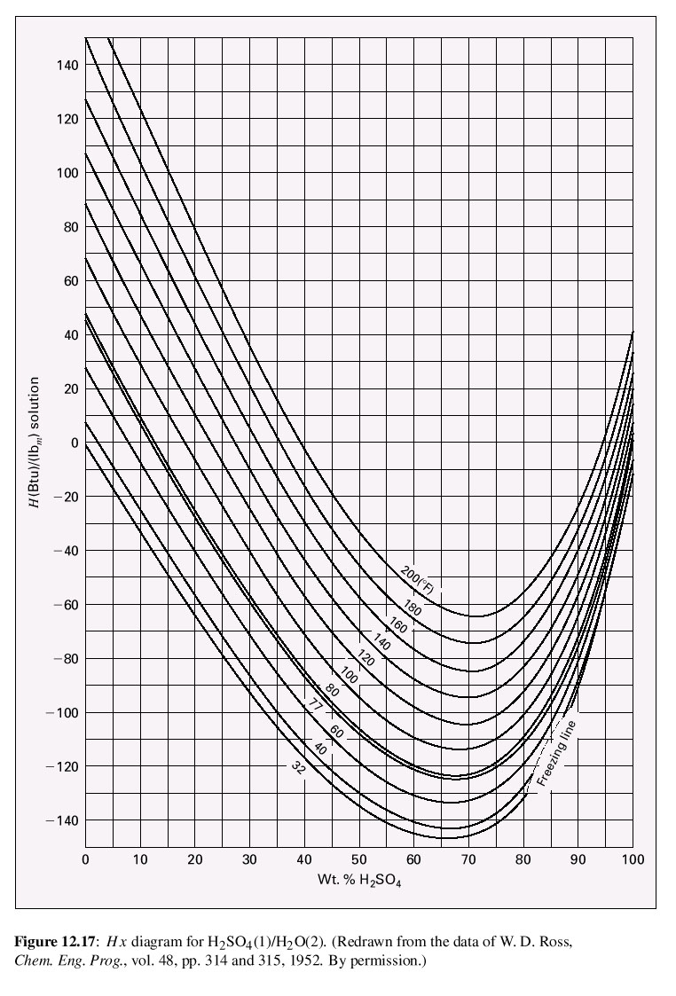
Fonte: www.mhhe.com/smiththermo

Slide 18
(b)
H₂SO₄
H₂SO_{4 25%}
m₁ = 40 lbm
m₂ = 75 lbm
m₃ = ?
H₂SO₄ 51.1%
Do diagrama entalpia-composição, temos que:
H₁= 14 Btu/lbm
H₂= -7 Btu/lbm
$${w_{3}=\frac{m_{1}.w_{1}+m_{2}.w_{2}}{m_{3}}=\frac{40x1+ 75x0,25}{115}=0.511}^{}$$
$$Q=−11055 Btu=m_{3}.H_{3}−\left(m_{1}.H_{1}+m_{2}.H_{2}\right) →H_{3}=−96,8 Btu/lbm$$
Pelo diagrama entalpia-concentração, temos que: T ≈ 105º F

Slide 19
Ex. 12.64 – Van Ness 7ª edição
Vinte mil lbm/h de uma solução aquosa de ácido sulfúrico 80% (m/m) a 120◦ F são diluídos continuamente com água refrigerada a 40◦ F, visando produzir uma corrente contendo ácido sulfúrico 50% (m/m), a 140◦ F.
Qual a vazão mássica de água refrigerada em lbm/h necessária?
Qual é a taxa de transferência de calor, em Btu/h, durante o processo de mistura?
Se a mistura ocorresse adiabaticamente, qual seria a temperatura da corrente de produto? Considere aqui as mesmas condições de entrada e a mesma composição do produto usadas na parte (b).

Slide 20
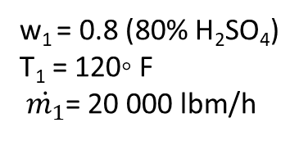
Dados:
w₁ = 0.8 (80% H₂SO₄)
T₁ = 120⸰ F
$\dot{m_{1}}$= 20 000 lbm/h
w₃ = 0.50 (50% H₂SO₄)
T₃ = 140⸰ F
Misturador
w₂ = 0 (só água)
T₂ = 40⸰ F
(a) Balanço de massa
Global:
$${{\dot{m}}_{1}+{\dot{m}}_{2}= \dot{m}}_{3}$$
Ácido sulfúrico:
$${{0.80 x \dot{m}}_{1}+{0. \dot{m}}_{2}=0.50 x \dot{m}}_{3} →{ \dot{m}}_{1}=0.625 x{ \dot{m}}_{3}$$
; logo:
$${ \dot{m}}_{3}=32 000\frac{lbm}{h}; { \dot{m}}_{2}=12 000\frac{lbm}{h}$$
(b) Balanço de energia no misturador:
$$Q=m_{3}.H_{3}−\left(m_{1}.H_{1}+m_{2}.H_{2}\right)=$$
$$32000\frac{lbm}{h}.\left(−70\frac{Btu}{h}\right)−\left(7\frac{Btu}{lbm}.12000\frac{lbm}{h}+92\frac{Btu}{h}.20000\frac{lbm}{h}\right)→Q=−484000\frac{Btu}{h}$$

Slide 21
(c) B.E. para um processo adiabático:
$Q=m_{3}.H_{3}−\left(m_{1}.H_{1}+m_{2}.H_{2}\right)=$ 0
$32000\frac{lbm}{h}.\left(H_{3}\right)−\left(7\frac{Btu}{lbm}.12000\frac{lbm}{h}+92\frac{Btu}{h}.20000\frac{lbm}{h}\right)→H_{3}=−55 Btu/lbm$
T ≈ 165⸰ F

Slide 22
Ex. 12.52 – Van Ness 7ª edição
Uma batelada de solução 40% em massa de NaOH em água, a pressão atmosférica e 80⸰ F, é aquecida em um tanque isolado utilizando-se uma injeção de vapor vivo, através de uma válvula conectada a uma linha onde há vapor saturado a 35 psia. O processo é interrompido quando a solução de NaOH atinge a concentração de 38% (mássica). A que temperatura esse processo ocorre?
w₁ = 0.4 (40% NaOh)
T₁ = 80⸰ F
w₃ = 0.38 (38% NaOh)
T₃ = ?
m₁ = 1 lbm (suposição)
Tanque isolado
Vapor vivo
(vapor de água saturado)
P₂ = 35 psia
Balanço de massa global: m₃ = m₂ + m₁
Balanço de massa de NaOH: 0.38 x m₃ = 0 x m₂ + 0.40 m₁ --> m₃ = 1.05 lbm; m₂ = 0.05 lbm
$Q=m_{3}.H_{3}−\left(m_{1}.H_{1}+m_{2}.H_{2}\right)=$ 0
$0=1.05 lbm.\left(H_{3}\right)−\left(1.0 lbm.H_{1}+0.05 lbm.H_{2}\right)$
Tabela de vapor d´água sat
$$0=1.05 lbm.\left(H_{3}\right)−\left(1.0 lbm. 77\frac{Btu}{lbm}+0.05 lbm.\frac{1161Btu}{lbm} \right)→H_{3}=131\frac{Btu}{lbm}$$
Pelo diagrama entalpia-concentração: T ≈ 155⸰ F

Slide 23
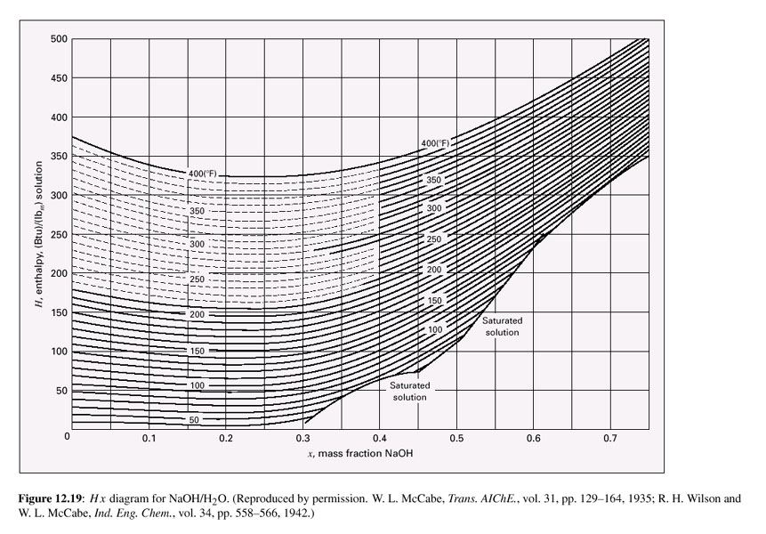
Fonte: www.mhhe.com/smiththermo

